Slide 1

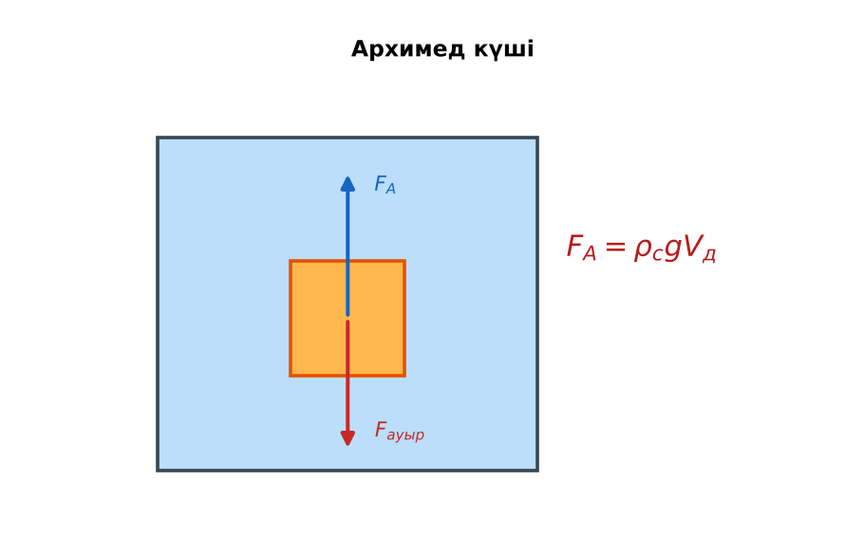
ФИЗИКА · 7-СЫНЫП · 44-САБАҚ
Бөлім: Қысым
Архимед күші
Педагог: ______________________
Құндылық: Шығармашылық және инновация
Notes:
Сабақтың тақырыбы: Архимед күші. Бөлім: Қысым. Ұйымдастыру кезеңі: сәлемдесу, түгендеу, бағалау парағын тарату. (Тақырып пен сурет шертілгенде пайда болады.)

Slide 2

Сабақтың мақсаты
Сабақтың басы · 6 мин
Оқу мақсаттары (бағдарлама)
Сабақ соңында біз:
7.3.1.12 – сұйықтар мен газдардағы кері итеруші күштің табиғатын түсіндіру;
7.3.1.13 – есептер шығаруда Архимед заңын қолдану
1
Кері итеруші күштің пайда болу себебін түсіндіреді
2
Архимед заңын тұжырымдайды
3
F_A = ρ_с g V_д формуласын есептер шығаруда қолданады
4
Архимед күшінің сұйық тығыздығына және батқан бөлік көлеміне тәуелділігін талдайды
Notes:
Мақсаттарды бір-бірлеп шертіп ашыңыз. Проблемалық жағдаяттан кейін осы слайдқа оралып, мақсатты оқушылармен бірге тұжырымдаңыз.

Slide 3


Білімді өзектендіру: «Блиц-сұрақ»
Сабақтың басы · 6 мин
1 минут ішінде «Манометрлер. Сорғылар» тақырыбы бойынша 6–8 қысқа сұрақ қойылады.
Өткен тақырып: Манометрлер. Сорғылар
Шығармашылық және инновация
«Ғылым – инемен құдық қазғандай» (халық мақалы).
Notes:
Әдіс: «Блиц-сұрақ». 1 минут ішінде «Манометрлер. Сорғылар» тақырыбы бойынша 6–8 қысқа сұрақ қойылады. Шерткенде құндылық пен дәйексөз шығады: «Ғылым – инемен құдық қазғандай» (халық мақалы).

Slide 4


Проблемалық жағдаят
Сабақтың басы · 6 мин
Суда ауыр тасты көтеру неге оңай? Бассейнде денеміз неге «жеңілдейді»?
Болжамдарыңды айтыңдар! Бүгінгі сабақтың тақырыбы қандай болуы мүмкін?
Notes:
Проблемалық сұрақты оқып, болжамдарды тыңдаңыз. Шерткенде төменгі тапсырма шығады. Жауапқа сабақ соңында қайта оралыңыз.

Slide 5

Жаңа білім
Сабақтың ортасы · 12 мин
Сұйыққа батқан денеге төменнен әсер ететін қысым жоғарыдан әсер ететін қысымнан артық – кері итеруші күш пайда болады.
Архимед заңы: F_A = ρ_с·g·V_д (ρ_с – сұйық тығыздығы, V_д – батқан бөліктің көлемі).
Архимед күші газдарда да әсер етеді (әуе шары).
Суда дененің салмағы: P_су = mg − F_A.
Сұйыққа батқан денеге әсер ететін күштер
Notes:
Әдіс: PhET виртуалды зертханасы. Мұғалім PhET симуляциясын интерактивті тақтада көрсетеді, оқушылар жұппен параметрлерді өзгертіп, заңдылықты өздері анықтайды. Тармақтар шерткен сайын бір-бірлеп шығады – әрқайсысын талқылаңыз.

Slide 6

Негізгі формулалар мен ұғымдар
Сабақтың ортасы · 12 мин
Архимед заңы: F_A = ρ_с·g·V_д (ρ_с – сұйық тығыздығы, V_д – батқан бөліктің көлемі).
1
Суда дененің салмағы: P_су = mg − F_A.
2
Notes:
Формулаларды шертіп бір-бірлеп ашыңыз. Әр шаманың мағынасын, өлшем бірлігін оқушылардан сұраңыз.

Slide 7

Суретпен жұмыс
Сабақтың ортасы · 12 мин
Суретте не бейнеленген? Қандай физикалық шамалар мен заңдылықтарды көрсетеді? Өз сөзіңмен түсіндір.
Notes:
«Суретті оқу» тапсырмасы: оқушылар жұппен суреттерді сипаттайды, мұғалім жетекші сұрақтар қояды. Суреттер шерткенде кезекпен шығады.

Slide 8

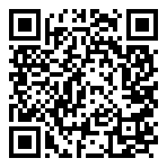
Виртуалды зертхана: PhET
Сабақтың ортасы · 12 мин
Симуляцияны QR-код арқылы ашыңдар.
Параметрлерді өзгертіп, нәтижені бақылаңдар.
Қандай шама қалай өзгереді? Қорытындыны дәптерге жазыңдар.
Сілтеме: https://phet.colorado.edu/en/simulations/buoyancy
PhET симуляциясы
Notes:
Симуляцияны интерактивті тақтада көрсетіңіз немесе оқушылар смартфонмен ашады. Тілді беттің жоғарғы жағынан ауыстыруға болады.

Slide 9

Бекіту: «Бір қадам алға»
Сабақтың ортасы · 7 мин
Тақтада есептің шешімі қадамдарға бөлінген; оқушылар кезекпен шығып, келесі қадамды жазады.
Үлгі есеп: көлемі 0,002 м³ дене суға толық батырылды: F_A = 1000·10·0,002 = 20 Н.
Notes:
Әдіс: «Бір қадам алға». Тақтада есептің шешімі қадамдарға бөлінген; оқушылар кезекпен шығып, келесі қадамды жазады. Шешімді тақтада бірге тексеріңіз.

Slide 10

Сергіту сәті
Сабақтың ортасы · 2 мин
«Векторлар». Мұғалім бағыт айтады (жоғары, оңға, солға, төмен), оқушылар қолымен вектор бағытын көрсетеді.
Notes:
Қысқа сергіту сәті – 1–2 минут.

Slide 11

Деңгейлік тапсырмалар
Сабақтың ортасы · 11 мин
С
В
А
С деңгейі
В деңгейі
талдау, жинақтау
А деңгейі
қолдану
білу, түсіну
Деңгейіңді өзің таңда. А деңгейін орындасаң – В деңгейіне өт!
Notes:
Деңгейлер баспалдақ сияқты шерткен сайын шығады. Саралау «Таңдау» арқылы. ЕББҚ оқушыларына: белсенді рөл беру (уақыт сақшысы, материал таратушы); жұп-тьютор (күшті оқушымен бірге жұмыс).

Slide 12

А деңгейі: білу, түсіну
Сабақтың ортасы · 11 мин
А
Көлемі 100 см³ дене суға толық батырылды. Архимед күшін тап.
Жауабы: F_A = 1000·10·10⁻⁴ = 1 Н.
Notes:
Жауап кілті шерткенде ғана шығады – оқушылар орындап болғаннан кейін көрсетіңіз. А деңгейі: F_A = 1000·10·10⁻⁴ = 1 Н.

Slide 13
В деңгейі: қолдану
Сабақтың ортасы · 11 мин
В
Ауадағы салмағы 5,4 Н алюминий кесегінің судағы салмағын тап (ρ_ал = 2700 кг/м³).
Жауабы: V = 0,54/2700 = 2·10⁻⁴ м³; F_A = 2 Н; P_су = 3,4 Н.
Notes:
Жауап кілті шерткенде ғана шығады – оқушылар орындап болғаннан кейін көрсетіңіз. В деңгейі: V = 0,54/2700 = 2·10⁻⁴ м³; F_A = 2 Н; P_су = 3,4 Н.

Slide 14
С деңгейі: талдау, жинақтау
Сабақтың ортасы · 11 мин
С
Бір денені суға, керосинге және тұзды суға батырды. Архимед күшін салыстырып, неге Өлі теңізде адам батпайтынын түсіндір.
Жауабы: F_A ~ ρ_с: тұзды су > су > керосин; Өлі теңіздің тығыздығы өте жоғары (≈1240 кг/м³).
Notes:
Жауап кілті шерткенде ғана шығады – оқушылар орындап болғаннан кейін көрсетіңіз. С деңгейі: F_A ~ ρ_с: тұзды су > су > керосин; Өлі теңіздің тығыздығы өте жоғары (≈1240 кг/м³).

Slide 15


Бекіту: Plickers викторинасы
Сабақтың соңы · 7 мин
1
F_A = ?
ρ_с g V_д
2
V = 0,001 м³ суда: F_A = ?
10 Н
Plickers
3
Газда Архимед күші бар ма?
иә
Notes:
Жауаптар жасыл белгімен шерткен сайын бір-бірлеп шығады. 1) ρ_с g V_д; 2) 10 Н; 3) иә. Онлайн нұсқасын Plickers платформасында дайындаңыз (https://www.plickers.com/).

Slide 16

Рефлексия: «Смайликтер»
Сабақтың соңы · 7 мин
Үш түрлі смайлик арқылы сабақты түсіну деңгейін белгілейді.
9–10 балл
Өте жақсы
7–8 балл
Жақсы
5–6 балл
Қанағаттанарлық
0–4 балл
Қолдау қажет
Notes:
Рефлексияны 2–3 минутта өткізіңіз. Бағалау шкаласы бойынша оқушылар өз балын анықтайды.

Slide 17

Үй тапсырмасы
Сабақтың соңы · 7 мин
А
А деңгейі
В
В деңгейі
С
С деңгейі
§30; 3 есеп.
Жұмыртқаны таза және тұзды суға батырып бақылау.
Архимедтің өмірі мен ашылулары туралы хабарлама.
Notes:
Үй тапсырмасы сараланған: оқушы деңгейін өзі таңдайды. Kundelik.kz-ке енгізіңіз.

Slide 18
Сабаққа белсенді қатысқандарыңа рахмет!
«Ғылым – инемен құдық қазғандай» (халық мақалы).
Notes:
Сабақты қорытындылау.

